Slide 1
Введение в конкурентное программирование

Slide 2

Agenda
Общие определения
Обзор моделей многопоточности
Прямое управление
Пулы потоков
Асинхронное выполнение
TPL и Async/Await
Модели параллельной обработки

Slide 3
Конкурентность
Concurrency / Concurrent computing

Slide 4
Конкурентность / параллельность / многозадачность / многопоточность / …
Конкурентность (concurrency) – способность системы выполнять несколько задач одновременно или в режиме разделения времени (переключения контекста).
Параллельность/параллелизм (parallelism, parallel computing) – выполнение нескольких задач одновременно (например, на разных CPU)
Многозадачность — это конкурентное выполнение нескольких задач в течение определенного периода времени, не обязательно одновременно.
Конкурентность
Параллелизм
Многозадачность
Многопроцессность
Многопоточность

Slide 5
Многопоточность (обзор)

Slide 6
Механизмы многопоточности в .Net
Прямое управление потоками
Пул потоков
Legacy асинхронность
Asynchronous Programming Model (APM) = IAsyncResult
Event-Based Asynchronous (EAP)
Task-based asynchronous programming (TAP)
Как часть Task Parallel Library (TPL)
Async / Await = TAP с поддержкой компилятора

Slide 7
Начнем с задачи…
Ресурс занят полезной работой и требует некоего времени на ответ
Клиент
Http-сервис
Ресурс(ы): другой сервис, БД, …
Клиент
…
Клиент
Сервис только обращается к внутренним ресурсам (практически не занимает CPU)

Slide 8
Однопоточная реализация

Slide 9
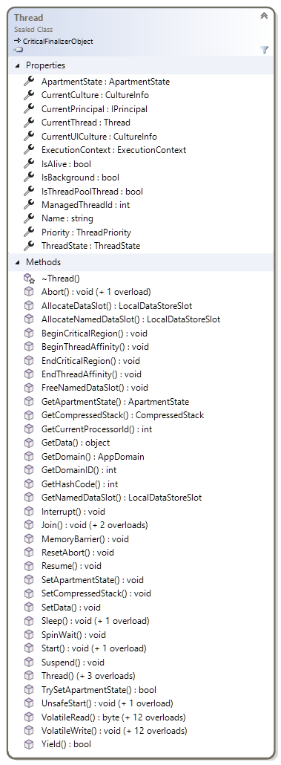
Потоки .Net: класс Thread
Method/Property | Description
Thread(ThreadStart), Thread(ParameterizedThreadStart) | Создает новый поток на базе делегата (с параметром или без)
ManagedThreadId | Уникальный идентификатор потока
ThreadState | Состояние потока
Start() | Запуск потока (перевод в состояние Running)
Join() | Заблокировать вызвавший метод поток, до завершения указанного
Abort() | Вызывает ThreadAbortException в потоке. Используется для прерывания потока
static CurrentThread | Текущий поток (в котором мы работаем)

Slide 10
Создание и запуск потока
Делегат без параметра (ThreadStart)
var listenThread = new Thread(Listen);
listenThread.Start(); Console.ReadLine(); server.Stop(); listenThread.Join();
Создаем и запускаем
static void Listen() { while (true) { // Что-то полезное } }
Ждем завершения
Делегат с параметром (ParameterizedThreadStart)
private static void ProcessRequest(object o) { var context = (HttpListenerContext)o; // Что-то полезное }
new Thread(ProcessRequest)
.Start(context);

Slide 11
Модель потоков

Slide 12
Недостатки модели потоков
Thread kernel object
700/1240 B (x86/x64)
Thread environment block (TEB)
Высокие затраты на создание нового потока
Сложная/неудобная программная модель (API)
Обертка над системными потоками Windows
Поток – «вещь в себе» и требует доп. усилий (нет единых механизмов) для:
Получение результатов
Корректной остановки/отмены выполнения
Контроля прогресса
…
Затраты памяти
4 KB(x86/x64)
User-mode stack
1 MB
Kernel-mode stack
12/24 KB (x86/x64)
Context switching
Затраты времени
DLL thread-attach/detach notifications

Slide 13
Пул потоков
Основные идеи
Уход от явного управления потоками
Набор потоков создается заранее
Задачи жду в очереди на выполнение
Задача занимает поток, а по завершении возвращает в пул
Task Queue
Thread Pool
Completed Tasks
Worker Threads

Slide 14
Адаптация к нагрузке
При увеличении числа запросов – увеличивается количество потоков в пуле
При уменьшении – снижается
Task Queue
Thread Pool
Worker Threads

Slide 15
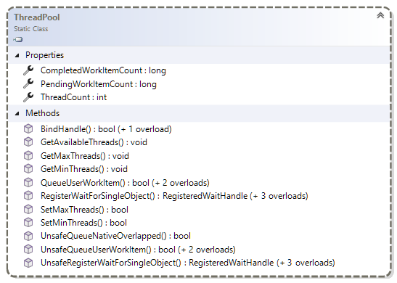
Пул потоков
Method/Property | Description
QueueUserWorkItem(WaitCallback), QueueUserWorkItem(WaitCallback, Object) | Постановка задачи в очередь
GetMaxThreads(out int, out int), SetMaxThreads(int, int) | Получение/установка минимального и максимального размеров пула
GetMinThreads(out int, out int), SetMinThreads(int, int)

Slide 16
Работа с пулом потоков
static void Listen() { while (true) { var context = server.GetContext(); ThreadPool.QueueUserWorkItem(ProcessRequest!, context); } }
Поставили в очередь и забыли
private static void ProcessRequest(object o) { var context = (HttpListenerContext)o;
// Что-то полезное }

Slide 17
Пулы потоков

Slide 18
Недостатки пула потоков
ThreadPool – статический класс
Нельзя создать несколько пулов для разных типов задач
Задача в пуле «вещь в себе» как и обычный поток
+ Нет заранее доступа даже к потоку, в котором будет выполнятся задача
При большом количестве задач с преобладанием ввода-вывода (I/O Bound задач), может сложится ситуация нехватки потоков (ThreadPool Starvation)
Процессор не занят, но все потоки заблокированы в ожидании завершения I/O

Slide 19
ThreadPool Starvation, синхронное и асинхронное выполнение
Thread Pool
Thread Pool
Worker Threads
Worker Threads
// Подготовка
GetData();
data;
// Постобработка
void Process() { // Подготовка
var data = GetData();
// Постобработка
}
void Process() { // Подготовка
var data = GetData();
// Постобработка
}

Slide 20
Event-Based Asynchronous (EAP)
Основные идеи
Операция состоит из 2-х частей
метод void MethodNameAsync(/*параметры*/) – запускает операцию
событие MethodNameCompleted - вызывается при завершении
Опционально
метод void MethodNameAsyncCancel() - отменяет операцию
событие MethodNameProgressChanged – вызывается при смене прогресса
public class WebClient { public event DownloadStringCompletedEventHandler?
DownloadStringCompleted; public void CancelAsync() { } public void DownloadStringAsync(Uri address) { } public void DownloadStringAsync(Uri address,
object? userToken) { } }

Slide 21
Использование EAP
Прописываем обработку результата
var client = new WebClient(); client.DownloadStringCompleted += (object sender, DownloadStringCompletedEventArgs e) => { using var response = (HttpListenerResponse)e.UserState!; SaveResponse(response, e.Result); }; var id = context.Request.QueryString["id"]!;
client.DownloadStringAsync(new Uri($"http://127.0.0.1:5000/{id}"), context.Response);
Запускаем операцию

Slide 22
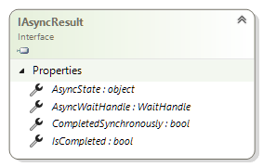
Asynchronous Programming Model (APM)
Основные идеи
Операция состоит из 2-х частей
метод BeginOperationName
запускает операцию
возвращает IAsyncResult – для контроля исполнения
(опционально) один из параметров – callback-метод, который нужно вызвать при завершении операции
метод EndOperationName
нужно вызвать, чтобы получить результат
public sealed class HttpListener { public IAsyncResult BeginGetContext(AsyncCallback? callback, object? state); public HttpListenerContext EndGetContext(IAsyncResult asyncResult); }

Slide 23
Использование APM
C callback
while (true) { try { var asyncResult = server
.BeginGetContext(
ListenerCallback,
(server, count));
count++; asyncResult.AsyncWaitHandle.WaitOne(); } }
Без callback
while (true) { var asyncResult = server.BeginGetContext(null, null); count++; asyncResult.AsyncWaitHandle.WaitOne(); Console.WriteLine($"{count}");
var context = server.EndGetContext(asyncResult); ProcessRequest(context); }
private static void ListenerCallback(IAsyncResult result) { var (server, count) = ((HttpListener, int))result.AsyncState!; Console.WriteLine($"{count}"); var context = server.EndGetContext(result); ProcessRequest(context); }

Slide 24
APM и EAP модели

Slide 25
Недостатки APM и EAP моделей
Сложность в использовании
метод разрывается на части (Begin/End или Async+event)
нет поддержки Generic
Сложности в реализации
сложная модель: несколько методов или событий на 1 операцию
в EAP: 1 экземпляр объекта = 1 одновременная операция (из-за события)

Slide 26
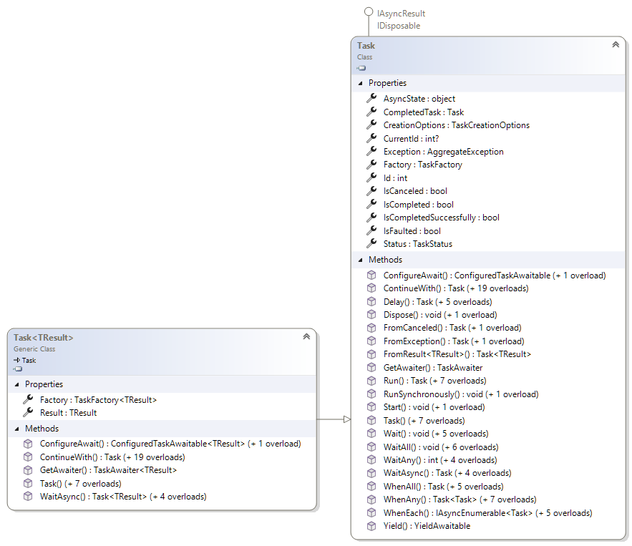
Task-based asynchronous programming (TAP)
Реализован в Task Parallel Library (TPL)
Основная абстракция Task / Task<TResult>
работает поверх ThreadPool
но, сохраняет контроль над задачей:
проверка статуса
получение результата
создание цепочки задач
…

Slide 27
Использование Task
Планируем задачу для обработки результат предыдущей
Создаем задачу + ставим в очередь на обработку
server.GetContextAsync() .ContinueWith(contextResult => { if (contextResult.IsFaulted) return; Console.WriteLine($"{count++}"); var context = contextResult.Result; ProcessRequest(context); })
var listenTask = Task.Run(Listen); Console.ReadLine(); server.Stop();
listenTask.Wait();
Проверяем результат (не ошибка ли)
Получаем результат
Ждем завершения
private static Task SaveResponse(HttpListenerResponse response, string data) { response.StatusCode = (int)HttpStatusCode.OK; var outputStream = response.OutputStream; var answer = Encoding.UTF8.GetBytes("Hello!!!" + data);
return outputStream .WriteAsync(answer, 0, answer.Length) .ContinueWith(_ => outputStream.FlushAsync()) .ContinueWith(_ => response.Close()); }
Возвращаем результат как задачу (вызывающий код может обработать результат)
Формируем цепочку задач, которая выполнится, когда выполнится последняя

Slide 28
Использование Task

Slide 29
Async / await
Расширение языка/компилятора для поддержки TAP
Задача
автоматическое разбиение метода на фрагменты
построение цепочек задач
вместо ContinueWith – обычный последовательный метод
private static async Task SaveResponse(HttpListenerResponse response, string data) { response.StatusCode = (int)HttpStatusCode.OK; var outputStream = response.OutputStream; await outputStream.WriteAsync(Encoding.UTF8.GetBytes("Hello!!!" + data)); await outputStream.FlushAsync(); response.Close(); }

Slide 30
Async / await

Slide 31
Параллельность (обзор)

Slide 32
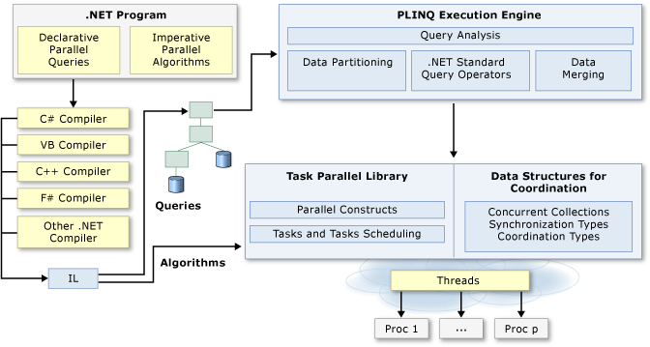
Механизмы
Data Parallelism в TPL
Parallel.For
Parallel.ForEach
Parallel LINQ (PLINQ)

Slide 33
Примеры
Использование Parallel
var customers = Customer.GetSampleCustomers();
Parallel.ForEach(customers, c => {
if(!c.IsActive) c.Balance = 0;
});
Использование PLINQ
var numbers = Enumerable.Range(1, 10000000);
var query = numbers.AsParallel()
.Where(n => n.IsPrime());
var primes = query.ToArray();
1
2
3
4
5
6
7
8
1
2
3
4
5
6
7
8
OS CPU CoresCores
7
3
2
5
AsOrdered()
2
3
5
7

Slide 34

Подведем итог…
Основной подход в серверном коде
асинхронная многозадачность
Основная модель на сегодня
TPL + async / await

